Slide 1
Původní africká náboženství
Komplexnost Afriky

Slide 2
Jak uchopit Afriku

Slide 3
Úvodní poznámky
Komplexnost a rozmanitost Afriky je dána již jejím rozložením. Afrika, i když je třetím největším kontinentem, je jediným, který se nachází zároveň ve všech čtyřech polokoulích, tj. v severní a jižní, v západní a východní polokouli.
Panuje shoda, že se člověk vyvinul v Africe, díky objevům nejranějších hominidů se stářím 7 mil. let. A nejstarší homosapiens byl objeven v dnešní Etiopií, jeho stáří je odhadováno na 200 000 let.

Slide 4
Úvodní poznámky
Rozloha Afriky je 30368 Km2, žije zde zhruba jedna osmina světové populace. Afrika s průměrným věkem obyvatel zhruba 20 let je nejmladším kontinentem. Světový věkový průměr je přibližně 30 let.
Najdeme v Africe země s obyvateli převážně tmavé pletí, a země s obyvateli převážně světlé pletí. Afrika je také plná pralesů, savan i pouští, pestrou saunu a pestré podnebí.

Slide 5
Africké národy
V Africe je 55 států. Kolik je tam národů?
Pojem národ je podle mě velmi problematický, pokud mluvíme o Africe.
Charakteristické rysy národa jsou jazyk, kultura, dějiny, náboženství, území a hospodářství. Téměř v každém africkém státě najdeme lidi různých jazyků, kultur, náboženství a hospodářských zvyků.
Africký „národ“ je útvarem politickým než jazykově kulturním. Pojem angolský stát chápu jako politický útvar. Ale pojem angolský národ mi zní jako umělý.

Slide 6
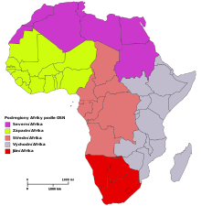
Rozdělení Afriky

Slide 7
Rozdělení Afriky
Odborníci říkají, že je v Africe přes 800 jazyků, které tvoří různé lingvistické skupiny a podskupiny.
Kromě rozdělení, které jsme viděli na mapě, často se mluví také o severní Africe a o subsaharské Africe, nebo také o černé Africe.
Existuje ještě jedno kritérium rozdělení Afriky, o kterém se méně mluví, přesto že pro pochopení Afriky je asi nejdůležitějším kritériem. Jde o lingvistické kritérium, tj. rozdělení Afriky podle jazykových skupin a podskupin. Navrhl ho americký antropolog polského původu Joseph Harold Greenberg.

Slide 8
Rozdělení Afriky
Greenberg navrhl čtyři skupiny afrických jazyků. První a největší je nigero-konžská rodina, druhá afro-asiatická, následují nilo-saharská a koisanská rodina afrických jazyků.

Slide 9
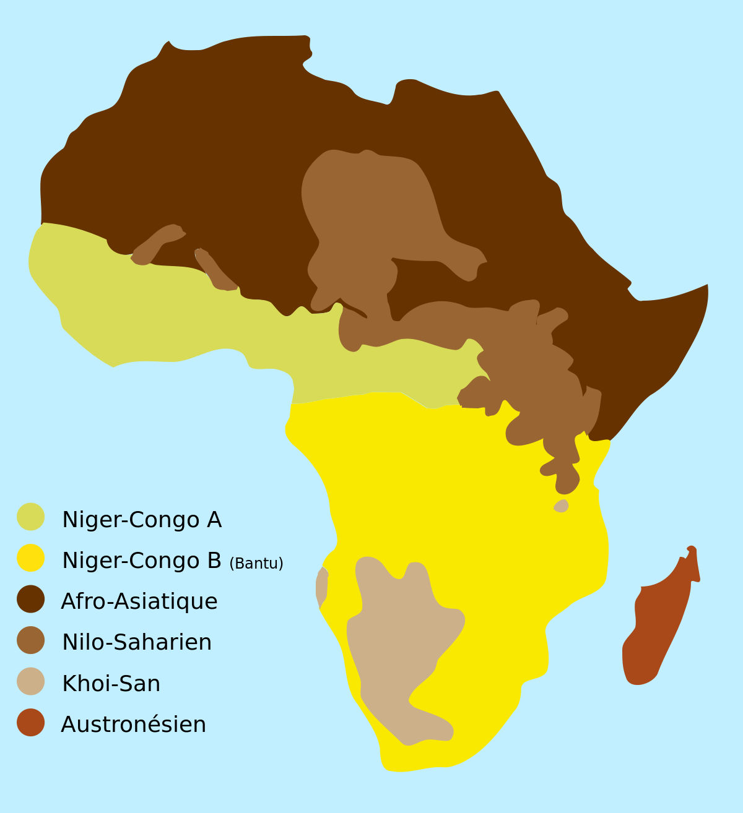
Jazykové rozdělení Afriky

Slide 10
Náboženské rozdělení Afriky
Severní Afrika je převážně islámská, černá Afrika je převážně křesťanská. Ale v celém kontinentu najdeme i původní africká náboženství, nebo synkretismus místních a euroasijských náboženství.
V berberských národech je známý kult posedlosti, jejíž hlavní postavou je marabut. Ten je schopen přijmout duchovní sílu (baraka). Marabut v berberském islámu je duchovním vůdcem. Věřící ho považuji za svatého muže. Jeho autorita je srovnatelná s autoritou. Putuje, věnuje se jenom duchovnímu životu, žije z almužny.

Slide 11
Náboženská rozmanitost
Většina Afričanů se hlásí k křesťanství nebo islámu, ale v mnoha případech africké křesťanství a africký islám tvoří synkretismus s místními náboženskými zvyky. Vedle toho najdeme i čisté africké formy náboženství jako u Bambarů a Jorubů.
K náboženství Jorubů se hlásí přes 12 mil. stoupenců, a je tak největším čistým africkým náboženstvím. Je rozšířené v Nigerii a Beninu.

Slide 12
Náboženství Jorubů
Do počátku minulého století ovládalo společenství Jorubů tajemné bratrstvo (ořišové), které jmenovalo nejvyššího představitele společenství – krále. Ten, jelikož sám nepatřil k tajemnému bratrstvu, do svého zvolení nic netušil. Členové bratrstva mluvili tajemným jazykem, kterému běžní Jorubové nerozuměli. K bratrstvu patří i bohové, kteří mají na starosti konkrétní oblast lidského života. Např. Ogún j bohem války a patronem kovářů.
V tomto, stejně jako v jiných formách afrických náboženství nelze oddělit náboženskou praxi od každodenního života. Jako u většiny afrických náboženství.

Slide 13
Náboženství Jorubů
V tomto, stejně jako v jiných formách afrických náboženství nelze oddělit náboženskou praxi od každodenního života.
Král má božskou moc a podléhá jen bohům. Některé náboženské obřady nelze vykonat bez přítomnosti krále.
Orunmila je bohem věštění. Jorubové vyhledávají její pomoc. Ptají se jí na rady. Ollogun je léčitelem, umí určit diagnostiku a navrhnout správné léky a léčebný postup. Kdo ale dává lékům sílu, aby léčily, je sám bůh.

Slide 14
Náboženství Jorubů
Obatala je bohem stvořitelem. Vytváří embryo., ale ducha mu vdechuje jiný bůh, Olodumare. Po smrti se složky člověka, tělo i duše vrací zpět k Orišům, a ti je skrze novorozence vrací zpět do běhu.
Existují i bohové s neblahým posláním jako např. bohyně Osun, která je původcem rozvodů a skandálů. Vynalezla magické umění. A je považována za čarodějnici. Těch je v kultuře Jorubů také hodně.

Slide 15
Náboženství Jorubů
Dvojčata mají zvláštní postavení. Jejich narození vyvolává dilema. Pro Joruby narození dvojčat porušuje rovnováhu světa. Je nutné obě odstranit, nebo aspoň jedno z dvojčat, nebo jim přiznat zvláštní postavení a úctu.
V dávných časech se to řešilo odstraněním, tj. nemilosrdným usmrcení jednoho nebo obou dvojčat. V současnosti – prý po intervenci nějaké věštby volí zvláštní postavení dvojčat.

Slide 16
Náboženství Jorubu – prvek animismu
Existuje nesmrtelnost ducha, který se vrací na zemi, zmocní se tanečníka Egunguma. Tanec Gélédé se praktikuje, když se dává hold ženským zemřelým. Tanečník při tom tlumočí přání zemřelých živým.

